Slide 1
长沙市黄敏兰中学历史名师工作室
立德树人视域下高中统编版教科书的教学思考与实践
——基于对彭丹、张博文两位老师课堂的观察
汇报人：高中第三小组 陈 钱

Slide 2
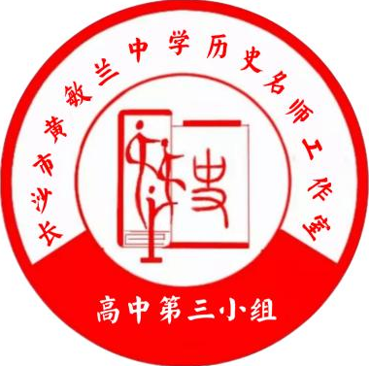
长沙市黄敏兰中学历史名师工作室
小组 | 指导名师 | 序号 | 姓 名 | 性别 | 所在单位
高中三组 | 王虎 | 1 | 陈 钱 | 男 | 雅礼实验中学
 |  | 2 | 唐艳明 | 女 | 长郡梅溪湖中学
 |  | 3 | 佘玉梅 | 女 | 湖南师大附中梅溪湖中学
 |  | 4 | 贺慕屿 | 女 | 明德华兴中学
 |  | 5 | 汤 文 | 男 | 长沙县实验中学
 |  | 6 | 詹炎军 | 男 | 浏阳一中
 |  | 7 | 李 戎 | 男 | 长郡梅溪湖中学
 |  | 8 | 汤相美 | 女 | 周南梅溪湖中学
诠教论史 立德弘道
做一个有趣的老师，绽放出属于自己的独一无二的光芒！

Slide 3
把自己修炼成一束光，
给人温暖、希望和力量，
催人奋进、成长和坚守，
但并不刺眼

Slide 4
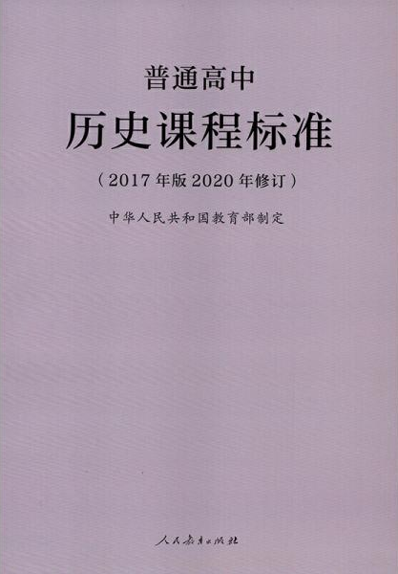
长沙市黄敏兰中学历史名师工作室
基础教育课程承载着党的教育方针和教育思想，规定了教育目标和教育内容，是国家意志在教育领域的直接体现，在立德树人中发挥着关键作用。

Slide 5
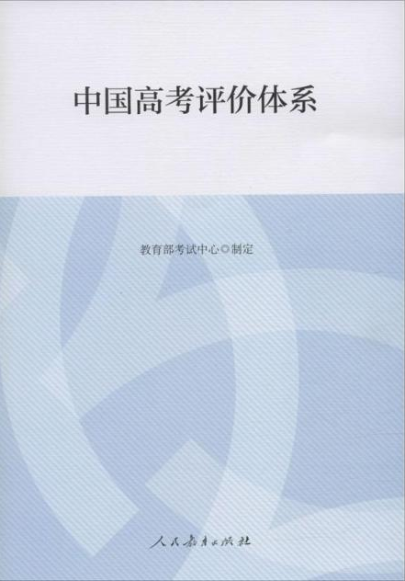
长沙市黄敏兰中学历史名师工作室
中国高考评价体系的核心目标，即坚持以习近平新时代中国特色社会主义思想为指导，落实立德树人根本任务。

Slide 6
长沙市黄敏兰中学历史名师工作室
一、教师的专业素养是落实立德树人的前提
1.广博的知识打动学生
彭老师示教的这一课是新教材中新增加的内容，民族国家这个概念本身也不太好理解，但彭老师从西欧中世纪到专制王权国家再到民族国家，从教民、臣民再到公民，将这个问题抽丝剥茧，层层展开，步步推进，逻辑严谨，对所教授内容驾轻就熟，对整体把握游刃有余，体现出了扎实的专业素养。

Slide 7
长沙市黄敏兰中学历史名师工作室
一、教师的专业素养是落实立德树人的前提
2.生动的语言吸引学生
这一点彭老师和张老师做得都非常好，尤其是张老师，语言亲切和蔼，表达精准，感情充沛，并且是情到浓时的一种自然的流露；张老师的语言功底还表现在对课堂非预设答案的一种有效的引导和衔接上，如学生在回答这个问题时：两个决策，不同的目的地。比较广东和井冈山，有何相似性，又各自有何优劣？给出了井冈山都是土匪绿林之类的答案，老师很好的用自己的专业语言进行了引导和解释，浑然天成。

Slide 8
长沙市黄敏兰中学历史名师工作室
一、教师的专业素养是落实立德树人的前提
3.丰富的智慧启迪学生
彭老师从“我们是谁”这个问题出发，又以“我们是谁：我们应该追求一个什么样的世界秩序？中国的外交思想能够为国家法注入怎样的活力？”作为结尾，首尾呼应，启人深思。张老师以“长征精神”作为落脚点，既深刻贯彻了史料实证的学科素养意识，又激发学生思想情感的碰撞，真正体现了历史学科“育人”的功能。

Slide 9
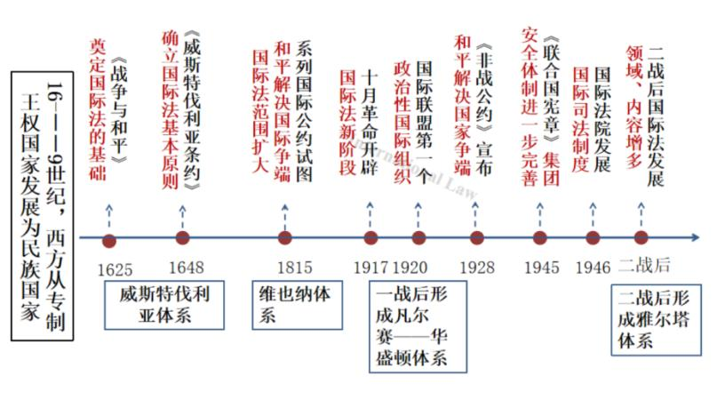
长沙市黄敏兰中学历史名师工作室
二、巧妙的教学设计是践行立德树人的基础
1.有效整合课程内容，确定立德树人的载体

Slide 10
长沙市黄敏兰中学历史名师工作室
二、巧妙的教学设计是践行立德树人的基础
2.有效设计课堂问题，形成立德树人的思维
一是设问层层递进，层次分明，承上启下；
二是设问指向明确，围绕主题，服务立意；
三是设问灵活开放，激发思维，涵育素养；
四是设问新颖别致，注重创新，统领全局。

Slide 11
长沙市黄敏兰中学历史名师工作室
二、巧妙的教学设计是践行立德树人的基础
2.有效设计课堂问题，形成立德树人的思维

Slide 12
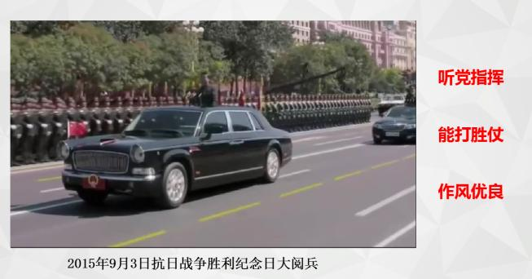
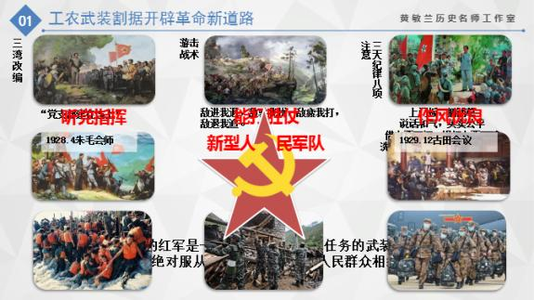
长沙市黄敏兰中学历史名师工作室
二、巧妙的教学设计是践行立德树人的基础
3.有效遴选课程资源，确立立德树人的核心

Slide 13
长沙市黄敏兰中学历史名师工作室
三、严谨的教学过程是实现立德树人的关键
纵观彭老师和张老师这两节课，教学过程以问题为导向铺展开来，逻辑都很严密，每一个环节过渡衔接自然，明显是经过精心设计与打磨。在两节课的授课中，老师的每一个设计都在围绕着主题展开，用以突出教学立意，这一点殊为难得。

Slide 14
长沙市黄敏兰中学历史名师工作室
我们小组对这两节课的一点点建议：
《近代西方民族国家与国际法的发展》
建议加强史料（材料）的遴选，一节课用了13段材料，似乎有点多，需要精选典型材料，充分挖掘材料的内涵和价值。
《南京国民政府的统治和中国共产党开辟革命新道路》
建议渗透进党史教育，结合建党100周年的时代主题，尝试将“中共党史”教育融入进历史教学，在这方面做点探索，我想收获会更大。

Slide 15
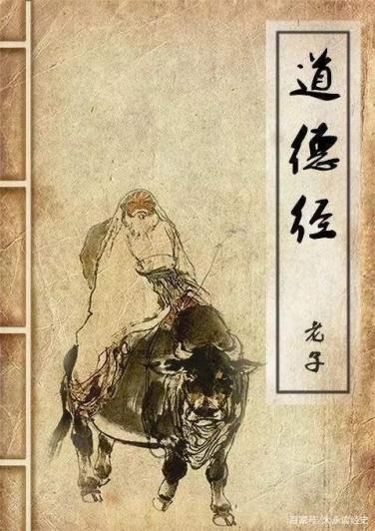
长沙市黄敏兰中学历史名师工作室
上士闻道，勤而行之；
中士闻道，若存若亡；
下士闻道，大笑之。
不笑不足以为道。——《道德经》

